Slide 1
Tuần 1
Tiết: 1,2
TÔI ĐI HỌC
( Thanh Tịnh)

Slide 2
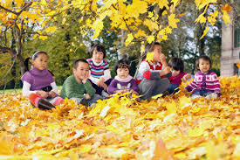
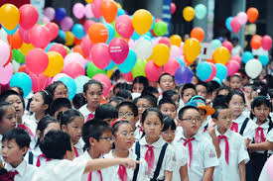
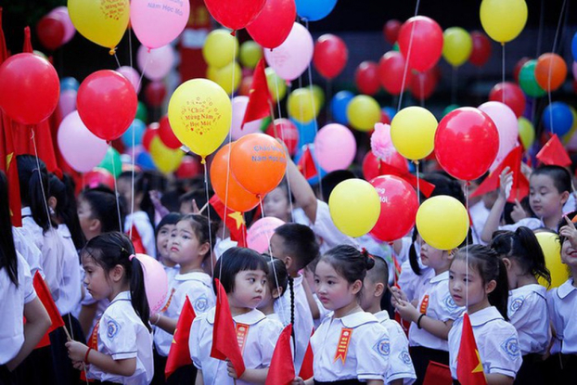
Sáng đầu thu trong xanh
Em mặc quần áo mới
Đi đón ngày khai trường
Vui như là đi hội.
(Trích Ngày khai trường - Nguyễn Bùi Vợi)

Slide 3
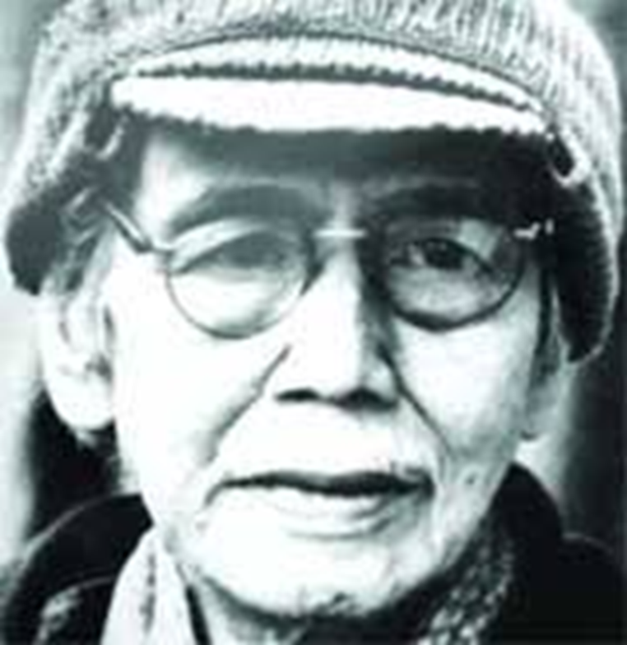
I. Đọc- Tìm hiểu chú thích
Tác giả: Thanh Tịnh
(1911 – 1988)
- Tên khai sinh là Trần Văn Ninh
- Quê ở Huế
- Trong sự nghiệp sáng tác ông có mặt ở nhiều lĩnh vực nhưng thành công hơn cả là truyện ngắn và thơ.
Thanh Tịnh( 1911-1988)

Slide 4
Sáng tác của ông nhìn chung đều toát lên vẻ đẹp đằm thắm, tình cảm êm dịu, trong trẻo.
Ông được tặng giải thưởng “Nhà nước về văn học nghệ thuật” năm 2007.

Slide 5
Một số sáng tác của Thanh Tịnh

Slide 6
2. Tác phẩm - Thể loại: Truyện ngắn -Xuất xứ: Được in trong tập “Quê mẹ” (1941)
- Phương thức biểu đạt: Tự sự kết hợp với miêu tả và biểu cảm.
- Bố cục : 3 phần.

Slide 7
TÔI ĐI HỌC
Đoạn 1:
Từ đầu...đến...
lướt ngang trên ngọn núi.
Đoạn 2: Tiếp...đến...xếp hàng vào lớp.
Đoạn 3:
Còn lại.

Slide 8
Nội dung chính
Khơi nguồn cảm xúc tâm trạng của nhân vật tôi trên đường đến trường
Cảm xúc của nhân vật tôi khi đứng trước sân trường
Tâm trạng nhân vật tôi ở trong lớp học.

Slide 9
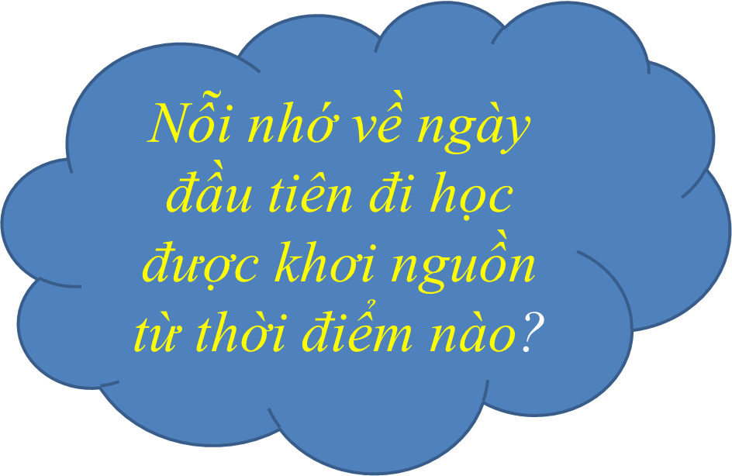
II. Tìm hiểu văn bản:
1. Khơi nguồn nỗi nhớ
Thảo luận nhóm:

Slide 10
II. Tìm hiểu văn bản
1. Khơi nguồn nỗi nhớ
Thời điểm gợi nhớ: Cuối thu
- Cảnh thiên nhiên: Lá rụng nhiều, mây bàng bạc.
- Cảnh sinh hoạt: Mấy em nhỏ rụt rè cùng mẹ đến trường.

Slide 11
II. Tìm hiểu văn bản:
1. Khơi nguồn nỗi nhớ
Trong đoạn đầu tác giả có sử dụng biện pháp so sánh. Đó là những hình ảnh so sánh nào?

Slide 12
Các hình ảnh so sánh:
- “... những cảm giác trong sáng ấy nảy nở trong lòng tôi như mấy cành hoa tươi mỉm cười giữa bầu trời quang đãng” → tình cảm đẹp đẽ, trong sáng của cậu bé lần đầu đi học.
- “Ý nghĩ ấy thoáng qua trong trí tôi nhẹ nhàng như một làn mây lướt ngang trên ngọn núi” → tâm hồn mơ mộng của trẻ thơ không bận tâm quá nhiều điều gì.

Slide 13
II. Tìm hiểu văn bản
1. Khơi nguồn nỗi nhớ
- Sử dụng nhiều hình ảnh so sánh, từ láy: nao nức, mơn man, rộn rã....
- Hình ảnh thân quen đã đánh thức những kỉ niệm đẹp đẽ, hồn nhiên, trong sáng của nhân vật “tôi” về ngày đầu tiên đi học.

Slide 14
II. Tìm hiểu văn bản
1. Khơi nguồn nỗi nhớ
Thời điểm gợi nhớ: Cuối thu
- Cảnh thiên nhiên: Lá rụng nhiều, mây bàng bạc.
- Cảnh sinh hoạt: Mấy em nhỏ rụt rè cùng mẹ đến trường
-> So sánh, từ láy.
-> Cảm giác trong sáng, tâm trạng tưng bừng rộn rã
=> Nhớ về buổi tựu trường đầu tiên.

Slide 15
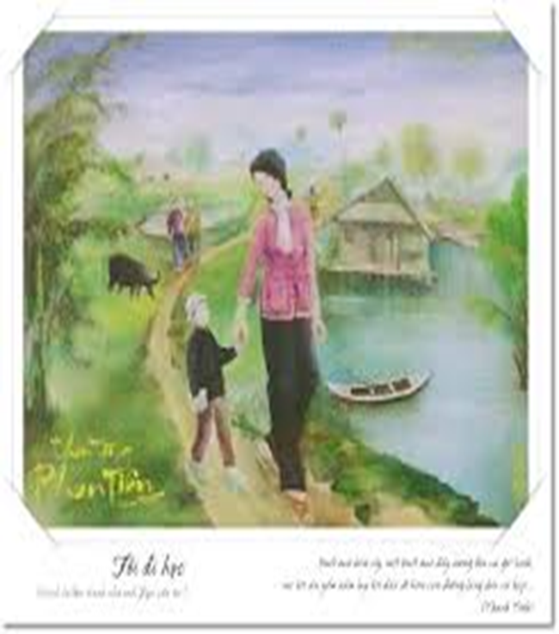
II. Tìm hiểu văn bản:
2. Tâm trạng của nhân vật “tôi” trong ngày tựu trường đầu tiên
a. Trên đường cùng mẹ đến trường
Tìm những hình ảnh,chi tiết chứng tỏ tâm trạng hồi hộp, cảm giác bỡ ngỡ của nhân vật “tôi” khi cùng mẹ trên đường đến trường?

Slide 16
a. Trên đường cùng mẹ đến trường.
- Con đường quen đi lại lắm lần tự nhiên thấy lạ.
Thấy mình trang trọng, đứng đắn hơn trong
chiếc áo vải dù đen.
Ghì chặt hai quyển vở trên tay muốn thử sức mình, tự cầm bút thước…
-> So sánh, từ láy.
> Tâm trạng hồi hộp, mới mẻ.“Tôi” đã lớn và ý thức được tầm quan trọng khi được đi học.

Slide 17
b. Khi đứng giữa sân trường:
- Dày đặc người, ai cũng quần áo sạch sẽ, vui tươi sáng sủa.
- Trường xinh xắn oai nghiêm như cái đình làng Hòa Ấp
Lo sợ vẩn vơ.

Slide 18
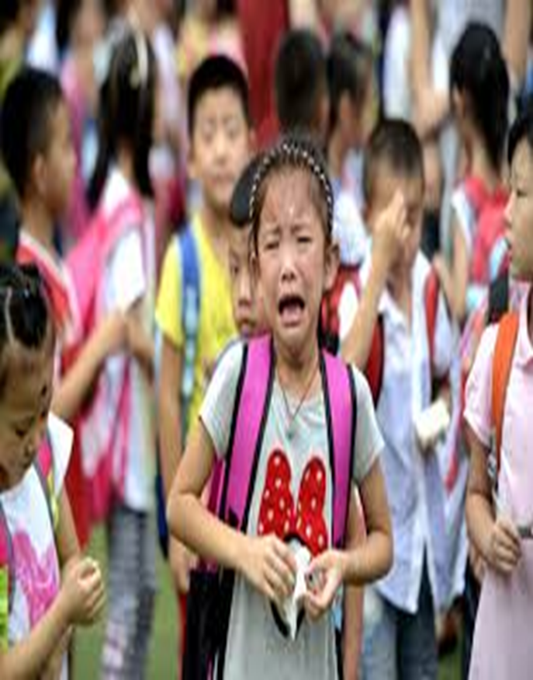
- Khi nghe ông Đốc gọi tên vào lớp
Tìm những hình ảnh,chi tiết chứng tỏ tâm trạng hồi hộp, cảm giác bỡ ngỡ của nhân vật “tôi” khi nghe ông Đốc gọi tên vào lớp?

Slide 19
- Khi nghe ông Đốc gọi tên vào lớp:
+ Chơ vơ, run run theo nhịp bước.
+Cảm thấy quả tim như ngừng đập, giật mình và lúng túng.
+Sợ rời tay mẹ.
+Dúi đầu vào lòng mẹ, khóc nức nở khi thấy các bạn khóc.
-> So sánh, từ láy.
=>Sự thay đổi, trưởng thành trong nhận thức và tình cảm.

Slide 20
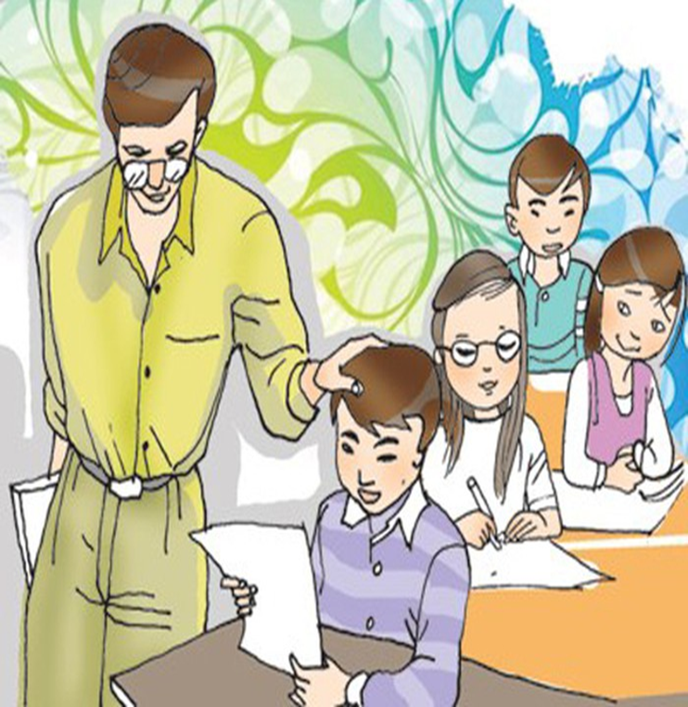
c. Khi ngồi trong lớp đón nhận giờ học đầu tiên:
Tìm những hình ảnh,chi tiết chứng tỏ tâm trạng hồi hộp, cảm giác bỡ ngỡ của nhân vật “tôi” khi ngồi trong lớp đón giờ học đầu tiên?

Slide 21
c. Khi ngồi trong lớp đón nhận giờ học đầu tiên
Thấy lớp học cái gì cũng lạ và hay.
Quyến luyến tự nhiên và bất ngờ, nhìn thấy các bạn chưa hề quen biết nhưng không cảm thấy xa lạ chút nào.
Chăm chỉ bước vào giờ học, lẩm nhẩm đánh vần.
=> Nghiêm túc học tập.

Slide 22
3.Thái độ của những người lớn đối với các bé lần đầu tiên đi học
Em có cảm nhận gì về thái độ, cử chỉ của những người lớn ( ông đốc, thầy giáo đón nhận học trò mới, các phụ huynh) đối với các em bé lần đầu đi học?

Slide 23
3. Thái độ của những người lớn đối với các bé lần đầu đi học
- Phụ huynh: chuẩn bị chu đáo, trân trọng dự buổi lễ.
- Ông đốc: từ tốn, bao dung.
- Thầy giáo trẻ: vui tính, giàu tình thương yêu.
-> Một môi trường giáo dục ấm áp, là nguồn nuôi dưỡng các em trưởng thành.

Slide 24
3.Thái độ của những người lớn đối với các bé lần đầu tiên đi học
- Thầy giáo chủ nhiệm: Vui tính, giàu tình yêu thương, đón các em trước cửa lớp
=>Qua hình ảnh về người lớn, chúng ta nhận ra trách nhiệm, tấm lòng của gia đình, nhà trường đối với thế hệ tương lai. Đó là một môi trường giáo dục ấm áp, là nguồn nuôi dưỡng các em trưởng thành.

Slide 25
III. TỔNG KẾT
1. Nghệ thuật:
- Truyện ngắn được bố cục theo trình tự thời gian.
- Nghệ thuật so sánh giàu hình ảnh, giàu sức gợi cảm.
- Kết hợp hài hòa giữa kể, miêu tả và bộc lộ cảm xúc.

Slide 26
III/.Tổng kết:
1. Nghệ thuật:
- Lối viết chan chứa những tình cảm sâu lặng.
- Bố cục theo dòng hồi tưởng, cảm nghĩ của nhân vật.
- Ngôn ngữ giàu hình ảnh; giọng văn nhẹ nhàng, êm dịu.

Slide 27
2. Nội dung:
- Dòng hồi tưởng thiết tha, trong trẻo về những kỉ niệm ngày đầu tiên đi học đã gieo vào lòng người đọc những ấn tượng khó thể nào mà quên được.

Slide 28
*GHI NHỚ /SGK

Slide 29
IV. Luyện tập
Câu 1: “Tôi đi học” của Thanh Tịnh được viết theo thể loại nào?
Bút kí B. Tiểu thuyết C. Tùy bút
D. Truyện ngắn (tt)
Câu 2: Theo em nhân vật “tôi” trong tác phẩm được thể hiện chủ yếu ở phương diện nào?
A. Lời nói B. Ngoại hình C. Cử chỉ D. Tâm trạng

Slide 30
Câu 3: Nhận định nào sau đây nói đúng về chủ đề của văn bản?
A. Tôi đi học tô đậm cảm giác lạ lẫm, sợ hãi của nhân vật “tôi” trong ngày tổng kết
B. Tôi đi học tô đậm sự tận tình, âu yếm của những người lớn với trẻ em
C. Tô đậm niềm vui sướng hân hoan của nhân vật “tôi” và các bạn
D. Tô đậm cảm giác trong sáng nảy nở trong lòng nhân vật “tôi” trong buổi đầu đến trường

Slide 31
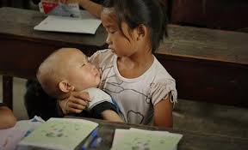
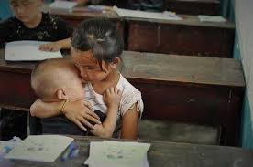
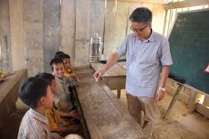

Slide 32
Văn bản: TÔI ĐI HỌC
I. Đọc- Tìm hiểu chú thích
Tác giả: Thanh Tịnh (1911 – 1988)
2. Tác phẩm - Thể loại: Truyện ngắn -Xuất xứ: Được in trong tập “Quê mẹ” (1941)
- Phương thức biểu đạt: Tự sự kết hợp với miêu tả và biểu cảm.
Bố cục : 3 phần
Đoạn 1: Từ đầu...lướt ngang trên ngọn núi:Khơi nguồn cảm xúc tâm trạng của nhân vật tôi trên đường đến trường

Slide 33
Đoạn 2: Tiếp...xếp hàng vào lớp:Cảm xúc của nhân vật tôi khi đứng trước sân trường
Đoạn 3: Còn lại:Tâm trạng nhân vật tôi ở trong lớp học.
II. Tìm hiểu văn bản
1. Khơi nguồn nỗi nhớ
Thời điểm gợi nhớ: Cuối thu
- Cảnh thiên nhiên: Lá rụng nhiều, mây bàng bạc.

Slide 34
- Cảnh sinh hoạt: Mấy em nhỏ rụt rè cùng mẹ đến trường
-> So sánh, từ láy.
-> Cảm giác trong sáng, tâm trạng tưng bừng rộn rã
=> Nhớ về buổi tựu trường đầu tiên.
2. Tâm trạng của nhân vật “tôi” trong ngày tựu trường đầu tiên
a. Trên đường cùng mẹ đến trường

Slide 35
- Con đường quen đi lại lắm lần tự nhiên thấy lạ.
Thấy mình trang trọng, đứng đắn hơn trong
chiếc áo vải dù đen.
Ghì chặt hai quyển vở trên tay muốn thử sức mình, tự cầm bút thước…
-> So sánh, từ láy.
> Tâm trạng hồi hộp, mới mẻ.“Tôi” đã lớn và ý thức được tầm quan trọng khi được đi học.

Slide 36
b. Khi đứng giữa sân trường:
- Dày đặc người, ai cũng quần áo sạch sẽ, vui tươi sáng sủa.
- Trường xinh xắn oai nghiêm như cái đình làng Hòa Ấp
Lo sợ vẩn vơ.
- Khi nghe ông Đốc gọi tên vào lớp:
+ Chơ vơ, run run theo nhịp bước.
+Cảm thấy quả tim như ngừng đập, giật mình và lúng túng.

Slide 37
+Sợ rời tay mẹ.
+Dúi đầu vào lòng mẹ, khóc nức nở khi thấy các bạn khóc.
-> So sánh, từ láy.
=>Sự thay đổi, trưởng thành trong nhận thức và tình cảm.
c. Khi ngồi trong lớp đón nhận giờ học đầu tiên
Thấy lớp học cái gì cũng lạ và hay.
Quyến luyến tự nhiên và bất ngờ, nhìn thấy các bạn chưa hề quen biết nhưng không cảm thấy xa lạ chút nào.

Slide 38
- Chăm chỉ bước vào giờ học, lẩm nhẩm đánh vần.=> Nghiêm túc học tập.
3. Thái độ của những người lớn đối với các bé lần đầu đi học
- Phụ huynh: chuẩn bị chu đáo, trân trọng dự buổi lễ.
- Ông đốc: từ tốn, bao dung.
- Thầy giáo trẻ: vui tính, giàu tình thương yêu. -> Một môi trường giáo dục ấm áp, là nguồn nuôi dưỡng các em trưởng thành.
III. Tổng kết: ghi nhớ/sgk

